Slide 1
Ένωσε αυτές τις δύο λέξεις!
XIONI
ΑΝΘΡΩΠΟΣ

Slide 2
Ποια λέξη βρήκες;

Slide 3
Ένωσε αυτές τις δύο λέξεις!
XIONI
ΜΠΑΛΑ

Slide 4
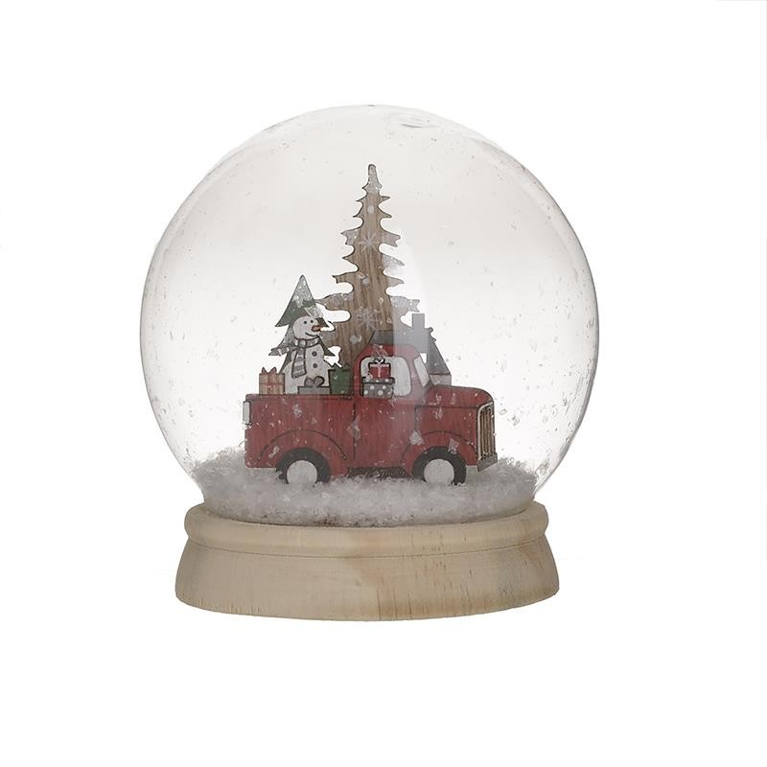
Ποια λέξη βρήκες;

Slide 5
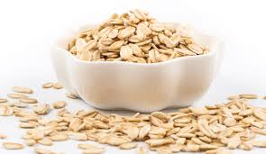
Ένωσε αυτές τις δύο λέξεις!
XIONI
ΝΙΦΑΔΑ

Slide 6
Ποια λέξη βρήκες;

Slide 7
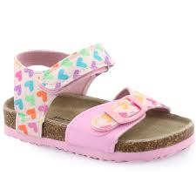
Ένωσε αυτές τις δύο λέξεις!
XIONI
ΠΕΔΙΛΑ

Slide 8
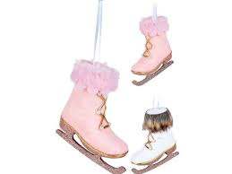
Ποια λέξη βρήκες;

Slide 9
Ένωσε αυτές τις δύο λέξεις!
XIONI
ΠΟΛΕΜΟΣ

Slide 10
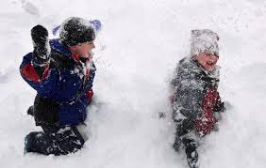
Ποια λέξη βρήκες;

Slide 11
Ένωσε αυτές τις δύο λέξεις!
XIONI
ΝΕΡΟ

Slide 12
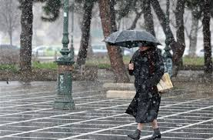
Ποια λέξη βρήκες;

